Slide 1
iFood
Case Técnico: Ana Clara Aragão Fernandes
Personalização de Ofertas
Estratégia baseada em dados para otimização de distribuição de cupons
17k
300k
3
clientes únicos
eventos
tipos de oferta
Notes:
Slide de abertura. Apresentar o contexto: iFood recebeu demanda de otimizar distribuição de cupons. Solução: modelo de personalização baseado em dados históricos de 17k clientes e 300k eventos.

Slide 2
O Problema e os Dados
O DESAFIO
ACHADOS DA EDA
① Cupons enviados sem critério financiam compras que já aconteceriam ② 3 tipos de oferta disponíveis (BOGO, Discount, Informational) com perfis de custo diferentes ③ Clientes com perfis muito distintos respondem de formas diferentes a cada oferta
↑ Clientes com cadastro completo convertem 3× mais que os com perfil incompleto
↑ Canal social é o 2º maior driver de conversão (Feature Importance — Gain)
PROPOSTA
↑ Clientes mais antigos na plataforma respondem melhor a qualquer oferta
① Validação de impacto (testes A/B) ② Implementação do Modelo S-Learner que valida conjuntamente o impacto de conversão ③ Análise de SureThings com base no S-learner.
✗ BOGO é uniformemente inferior ao Discount em todos os segmentos na amostra analisada
💡 A maior alavanca de ROI é para quem enviar
Notes:
Destaque: cupons enviados a 'Sure Things' (quem compraria de qualquer jeito) são custo puro. O modelo identifica quem realmente precisa do cupom para converter.

Slide 3
Validação Experimental — Testes A/B
BALANCEAMENTO COVARIÁVEL
SIGNIFICÂNCIA DA DIFERENÇA DE CONVERSÃO
Kruskal-Wallis — H₀: distribuições iguais entre grupos
Qui-quadrado de independência
Feature | H | p-value | Resultado
Idade | 1.319 | 0.517 | ✓ Balanceado
Limite cartão | 0.128 | 0.938 | ✓ Balanceado
Dias cadastro | 1.498 | 0.473 | ✓ Balanceado
Feature H p-value Resultado
χ² = 96.48 · gl = 2 · p < 0.0001 ✓ Rejeitamos H₀ — diferenças de conversão são reais
Taxa de conversão por tipo — IC 95% (Wilson):
Grupos estatisticamente idênticos em perfil — aleatorização bem executada.
💡 Estratégia validada em dados experimentais
Notes:
Ponto importante para a arguição: validamos estatisticamente que (1) os grupos são comparáveis e (2) as diferenças são reais. Isso sustenta o uso do S-Learner como metodologia válida.

Slide 4
O Modelo e os Resultados
A ABORDAGEM
IMPACTO OBSERVADO
0.793
0.764
✓
AUC-ROC
discriminação excelente
Avg Precision
+70% acima do baseline
Calibração
prob. refletem realidade
S-Learner LightGBM (Künzel et al., 2019) Um único modelo estima P(conversão | perfil do cliente, tipo de oferta). Para cada cliente, simulamos os 3 tipos de oferta e recomendamos o de maior probabilidade.
Estimativa de +5.1 p.p. ganho de conversão · R$20.6k/rodada economia evitando Sure Things (28.7% da base)
💡 Personalização entrega +5.1 p.p. de conversão e economiza ~R$20.6k por rodada de campanha
THRESHOLD_SURE_THING = 0,7
Notes:
ROI direto é 0.63x (negativo no curto prazo) porque o modelo considera só a transação imediata. O cupom se paga em 2-3 recompras se a retenção aumentar ≥3 p.p. — modelagem de LTV é o próximo passo.

Slide 5
Recomendações e Próximos Passos
AÇÕES IMEDIATAS
PRÓXIMOS PASSOS
01
Avaliar parâmetros de ofertas BOGO Com base na amostra disponibilizada, BOGO não foi recomendado pelo modelo em nenhum caso — parâmetros atuais geram performance inferior ao Discount em todos os segmentos
Curto prazo
• Desenvolver modelo X-learner para validar o ganho de +5.1 p.p. • Modelar Sure Things com maior conjunto de variáveis
02
Priorizar canal social 2º maior driver de conversão (Feature Importance).
Testar redistribuição de budget de canal para priorizar o canal descrito como social
Médio prazo
• Modelagem de LTV: o cupom se paga em 2-3 recompras se retenção aumentar ≥3 p.p. • Escalar pipeline para base real de produção (milhões de usuários)
03
Excluir Sure Things 28.7% da base converte sem cupom — economia de R$20.6k por rodada sem perda de conversão
Longo prazo
• Otimização de hiperparâmetros — ganho estimado de +2-3 p.p. em AUC • Redesenho de parâmetros do BOGO e testes na nova configuração
💡 Estratégia validada em dados experimentais
Notes:
Encerrar reforçando que o modelo já está treinado, avaliado e documentado. O próximo passo concreto e de baixo risco é um A/B controlado em produção para validar o ganho de +5.1 p.p.

Slide 6
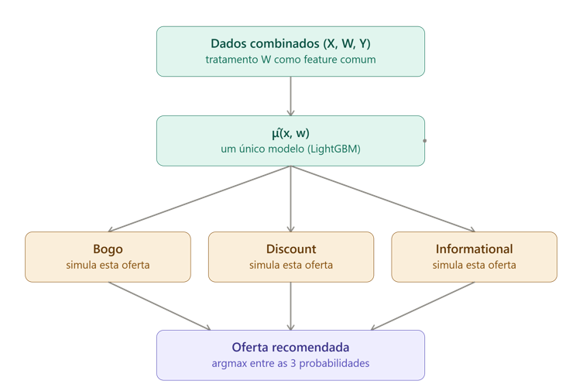
O Modelo S-Learner
X — as covariáveis (features do cliente)
W — o indicador/tipo de tratamento: qual oferta o cliente recebeu e variáveis associadas
Nos papers mais teóricos (X-learner), W costuma ser binário (0=controle, 1=tratado); no case é categórico com 3 níveis, mas o papel é o mesmo — é a variável que indica qual tratamento aquela unidade recebeu.
Y — o desfecho observado: se o cliente converteu ou não.
target_engaged_conversion
Next steps: implementação do algoritmo X-learner, mais robusto, considerando análise contrafactual.

Slide 7
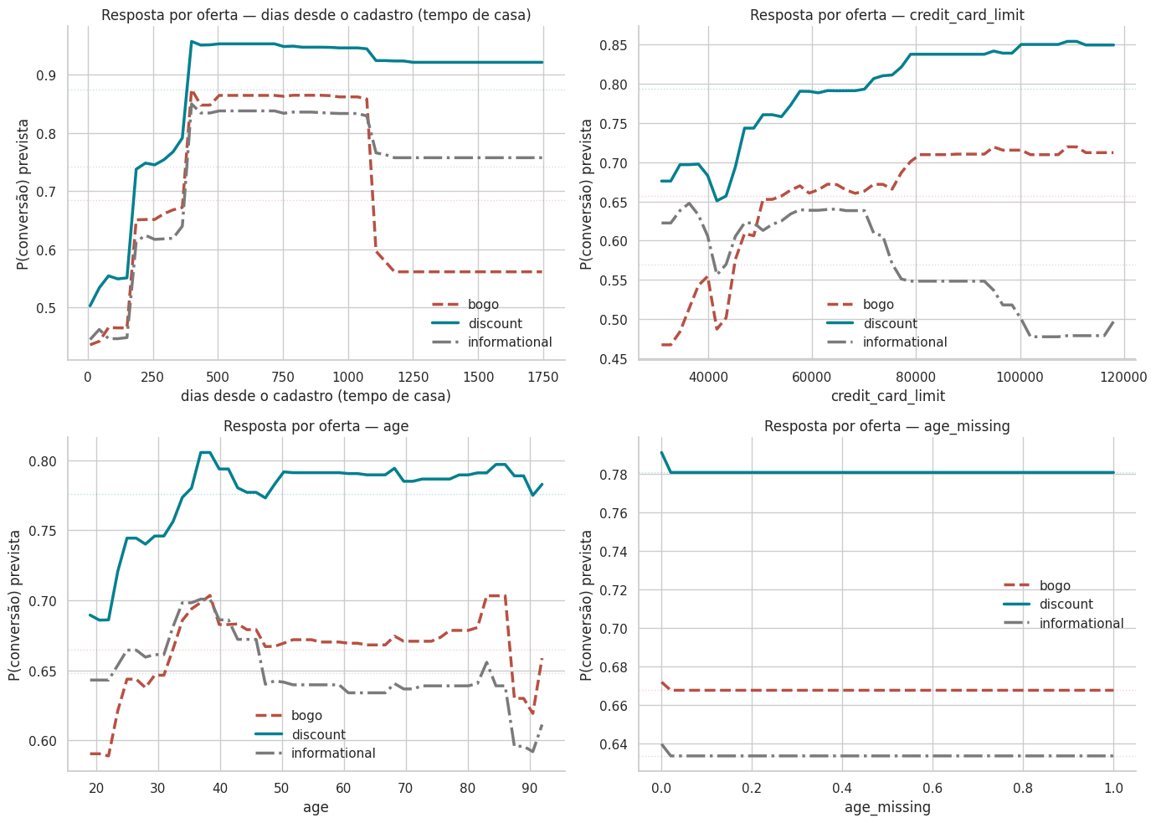
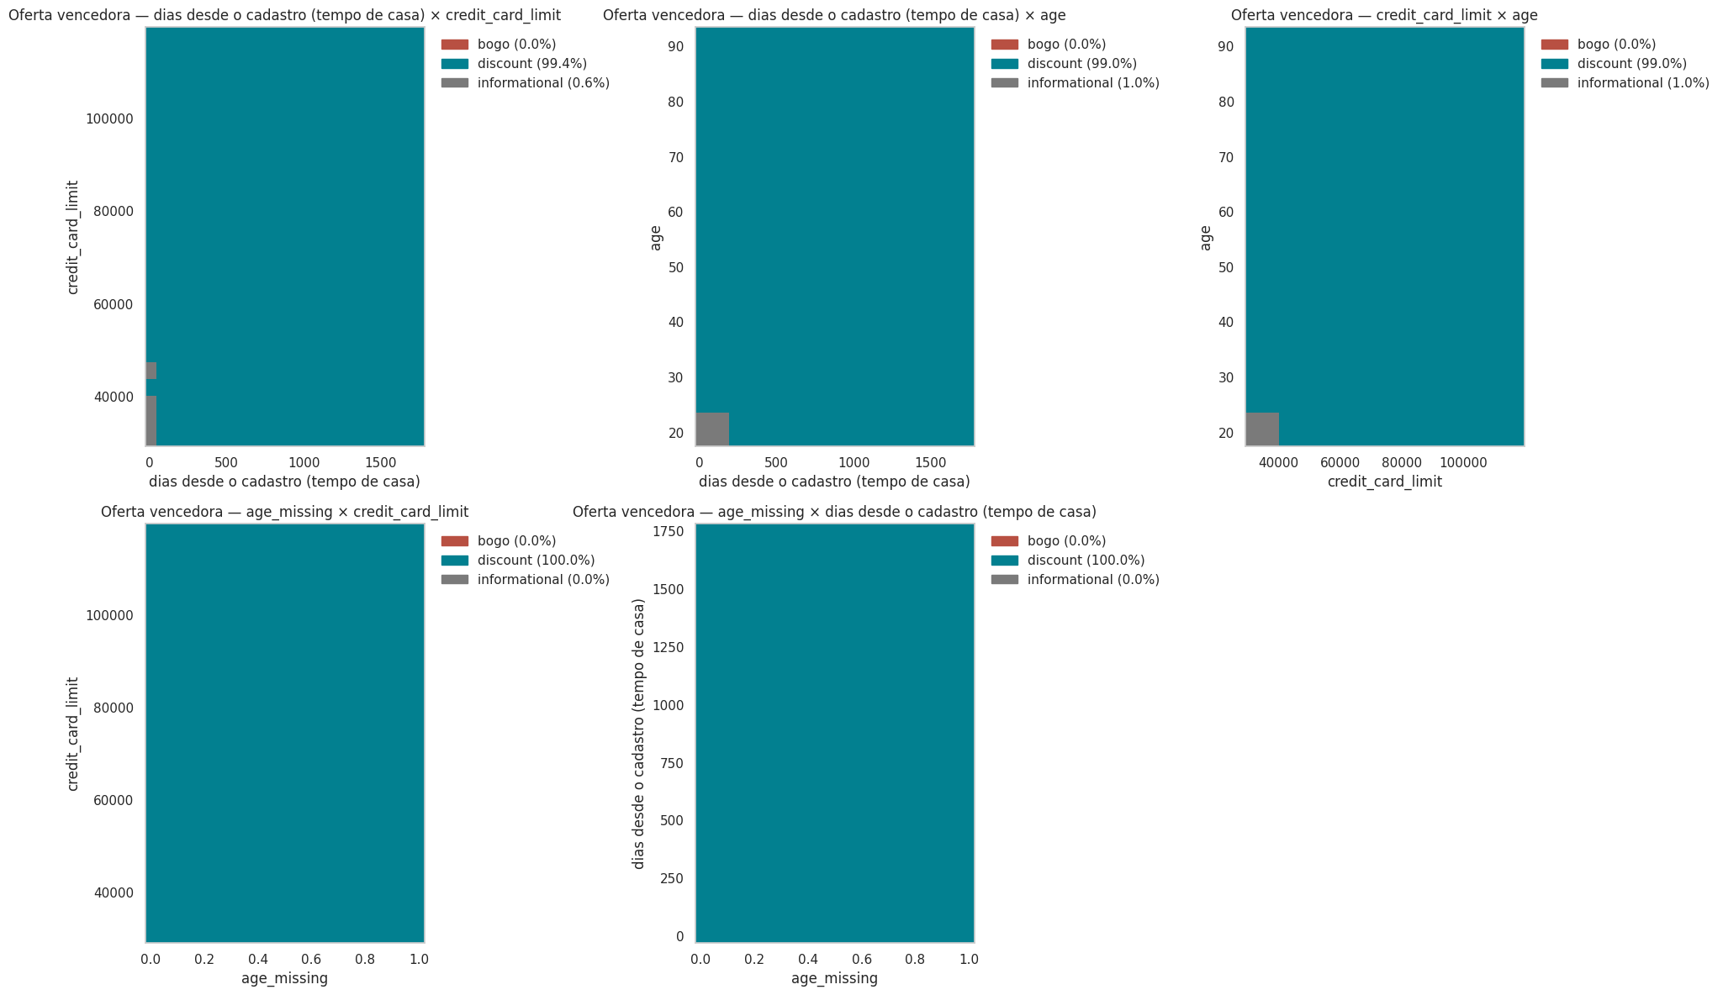
Analise das regressoras

